Slide 1
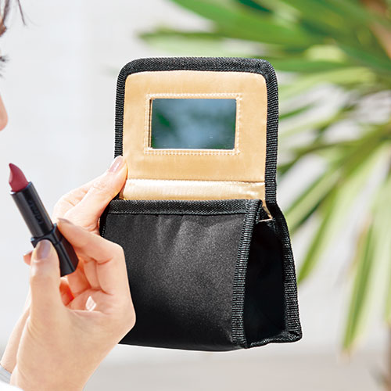
【提案書】
エルトラッド・ゴールドミラー付きポーチ
特徴
フラップの裏側にミラーがついており、開くだけで手軽にメイクチェックができる上、持ち歩くのにぴったりなサイズ感のポーチ。名入れプリントも可能ですので、オリジナルグッズ用にもおすすめ。
納期
納期スペース
仕様
素 材：ポリエステル、鏡：ガラス
サイズ：約100×160×50mm（包装形態：ポリ袋入 ）
お見積
お見積りスペース

